Slide 1
第18课时 解不等式和不等式组

Slide 2
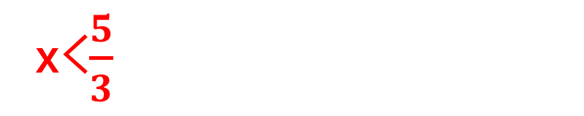
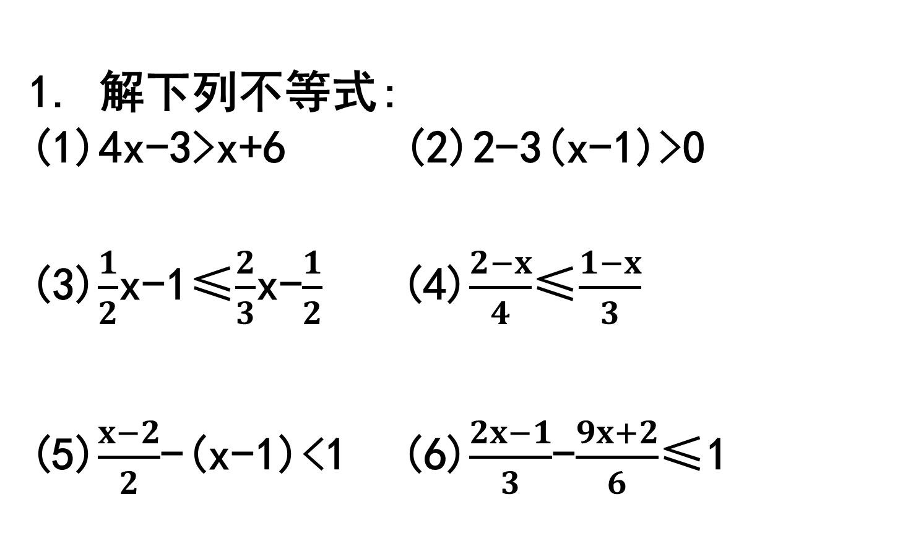
1. 解下列不等式:
(1)4x-3>x+6 (2)2-3(x-1)>0
(3)$\frac{1}{2}$x-1≤$\frac{2}{3}$x-$\frac{1}{2}$ (4)$\frac{2−x}{4}$≤$\frac{1−x}{3}$
(5)$\frac{x−2}{2}$-(x-1)<1 (6)$\frac{2x−1}{3}$-$\frac{9x+2}{6}$≤1
x>3
x<$\frac{5}{3}$
x≥-3
x≤-2
x>-2
x≥-2

Slide 3
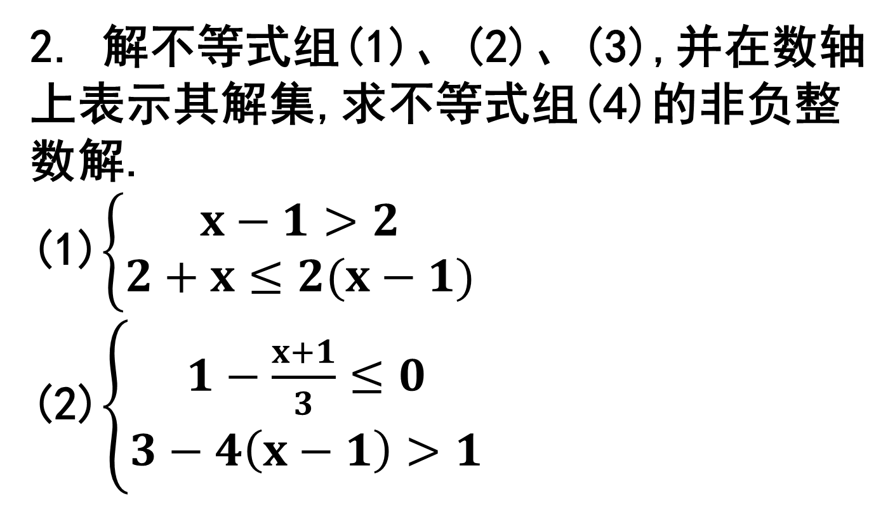
2. 解不等式组(1)、(2)、(3),并在数轴上表示其解集,求不等式组(4)的非负整数解.
(1)$\left\{\begin{matrix}x−1>2 \\ 2+x≤2(x−1)\end{matrix}\right.$ (2)$\left\{\begin{matrix}1−\frac{x+1}{3}≤0 \\ 3−4\left(x−1\right)>1\end{matrix}\right.$
x≥4
无解

Slide 4
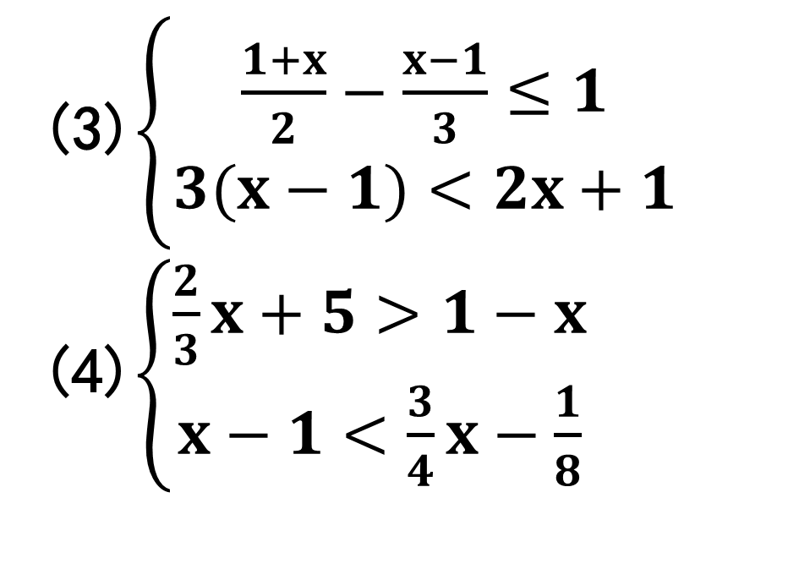
(3)$\left\{\begin{matrix}\frac{1+x}{2}−\frac{x−1}{3}≤1 \\ 3(x−1)<2x+1\end{matrix}\right.$ (4)$\left\{\begin{matrix}\frac{2}{3}x+5>1−x \\ x−1<\frac{3}{4}x−\frac{1}{8}\end{matrix}\right.$
x≤1
非负整数解:0,1,2,3

